Slide 1
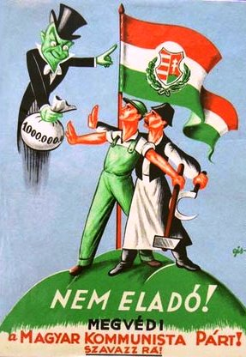
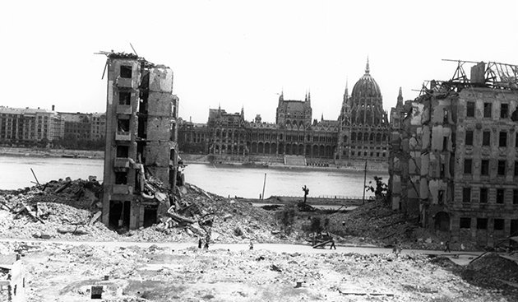
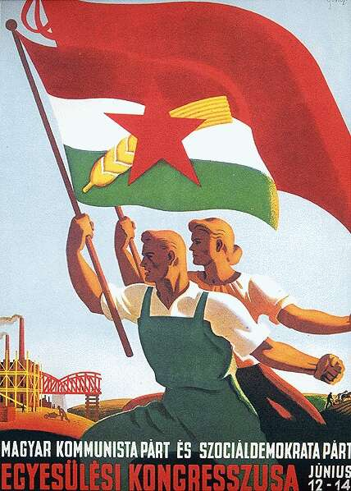
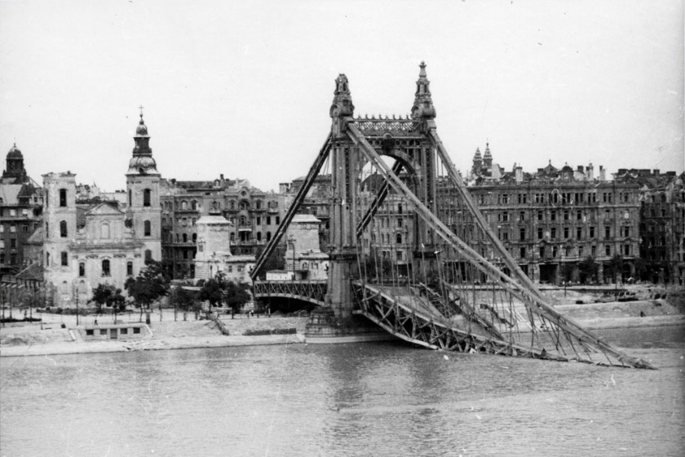
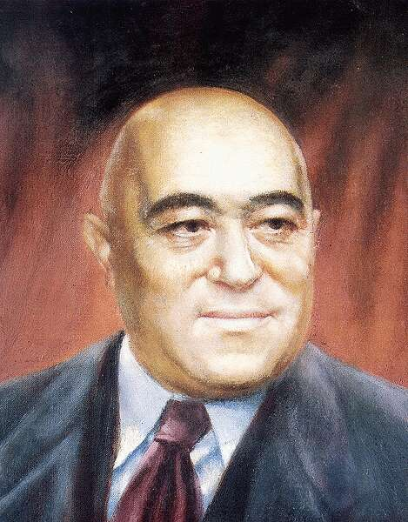
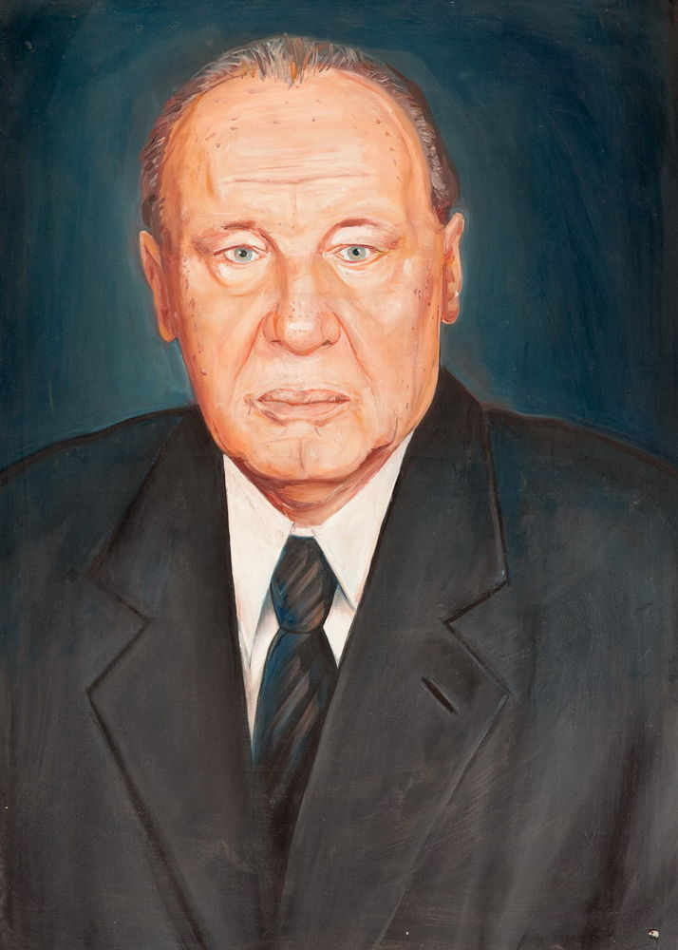
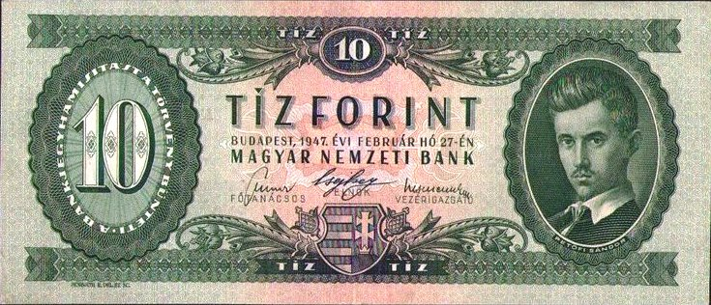
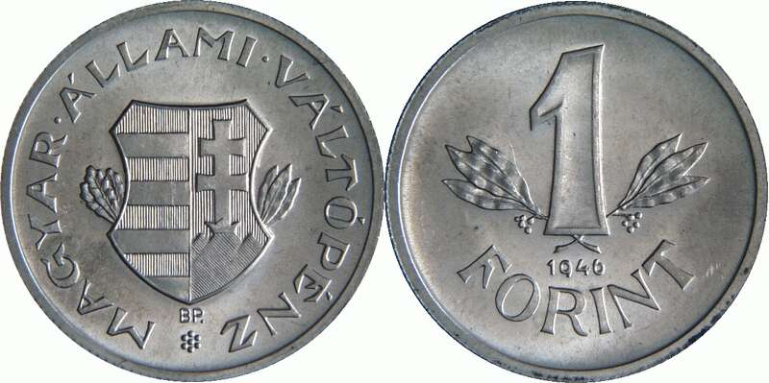
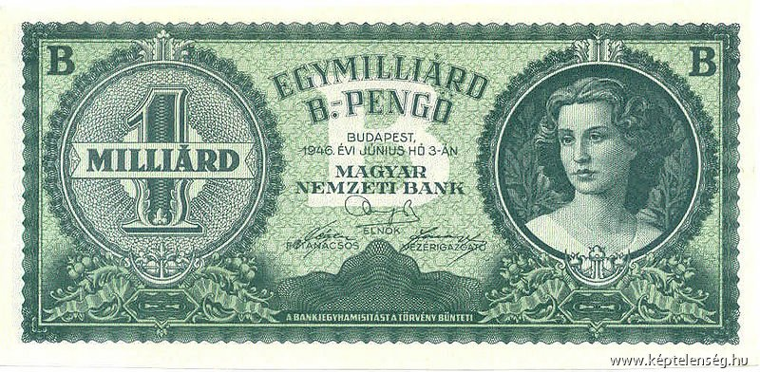
MAGYARORSZÁG A SZOVJET TÁBORBAN
1945 - 1990

Slide 2
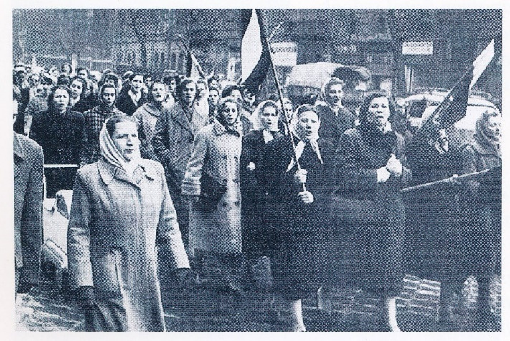
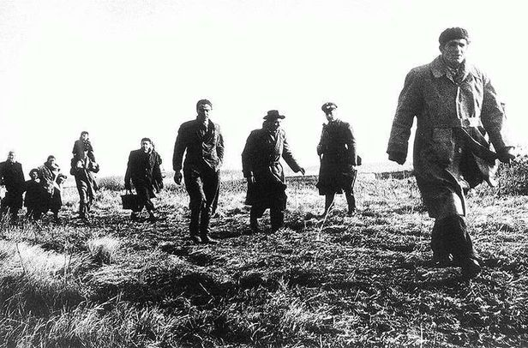
Megtorlás és konszolidáció
A fegyvertelen ellenállás
A szovjet beavatkozás nem jelentette az ellenállás azonnali megtörését.
A munkabeszüntetések és a tüntetések még hónapokig lehetetlenné tették a
Kádár-kormány döntéseinek végrehajtását.
Az ellenállás legfontosabb központjai a munkástanácsok és az értelmiség szervezetei voltak.
Budapesten jelentős tüntetés zajlott
1956. december 4-én a megszállás után egy hónappal.
A forradalom leverése után
A munkástanácsokat még a forradalom napjaiban választották meg az egyes gyárak dolgozói a munkahelyeiken.
E szervezetek vették át az üzemek irányítását.
Később ezek küldötteiből városi és megyei munkástanácsok is alakultak.
A Kádár-kormány eleinte tárgyalni kényszerült velük.
több, mint 200 ezer ember
hagyta el az országot.

Slide 3
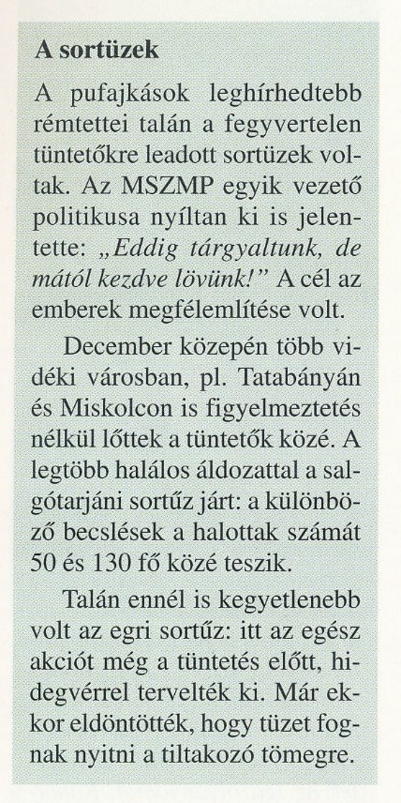
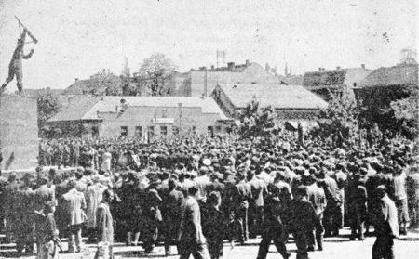
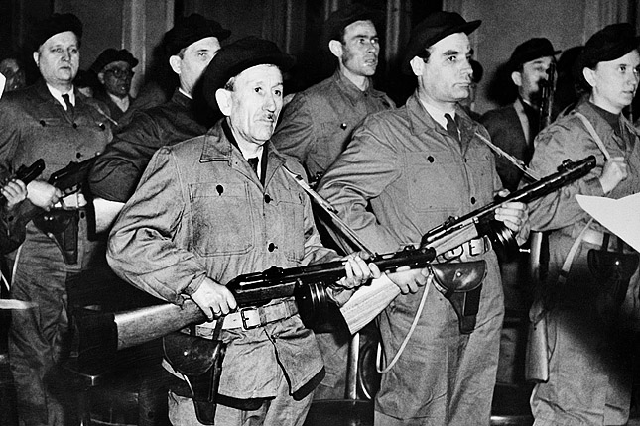
Az értelmiség röplapokkal, engedély nélkül kiadott újságokkal és tüntetések szervezésével fejezte ki tiltakozását.
Több szervezetet is létrehoztak a
Kádár-kormány elleni küzdelem érdekében.
Az egyik legjelentősebb élén a híres zeneszerző, Kodály Zoltán állt.
November végén a szovjetek elrabolták a jugoszláv követségről Nagy Imrét és társait.
Ennek hatására újabb hatalmas sztrájkhullám kezdődött. December elején végül az ellenállást irányitó szervezeteket, például a városi és megyei munkástanácsokat a kormány betiltotta.
Később fokozatosan felszámolták az üzemi munkástanácsokat is.
Megalakul a párt
fegyveres testülete
a munkásőrség.
A salgótarjáni sortűz
helyszíne.

Slide 4
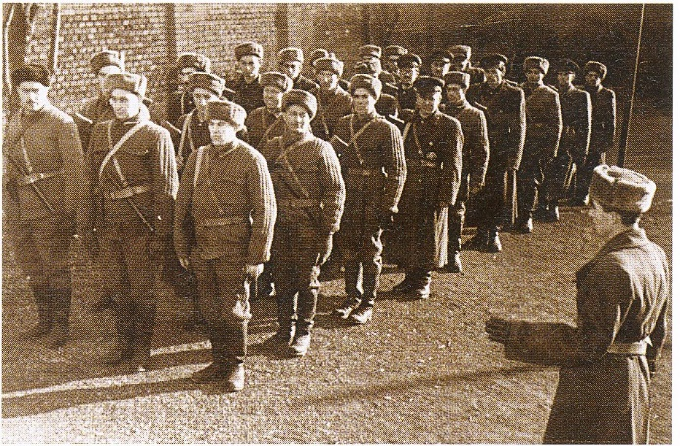
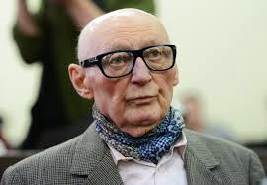
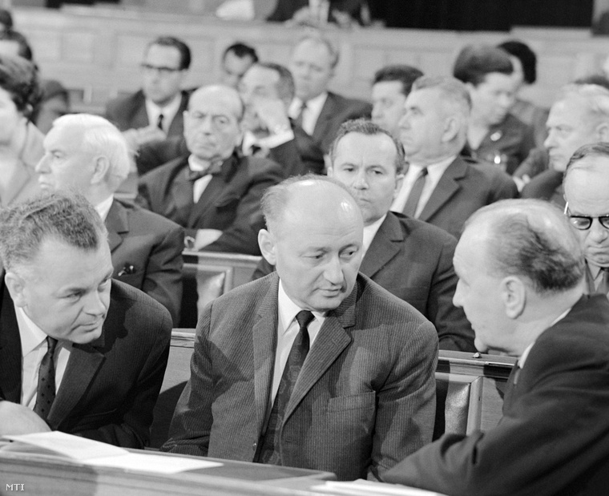
A megtorlás
Az MSZMP vezetése december elején ellenforradalommá minősítette az előző hónapok eseményeit.
Ezt követően még keményebben léptek fel az ellenállókkal szemben.
Az ellenállás megtörését a szovjet csapatok mellett az ún. pufajkások, végezték.
Gúnynevüket az általuk viselt orosz kabátról kapták. Soraikban szép számmal voltak korábbi ÁVH-sok is.
Egységeik több városban is a fegyvertelen tüntetők közé lőttek, s ezek a sortüzek sok áldozatot követeltek.
A pufajkások egy alakulata
kiképzés közben.
Biszku Béla 1957-ben belügyminiszter volt.
A képen Kádár János társaságában
a parlamentben.
Napjainkban bírósági tárgyalásán.

Slide 5
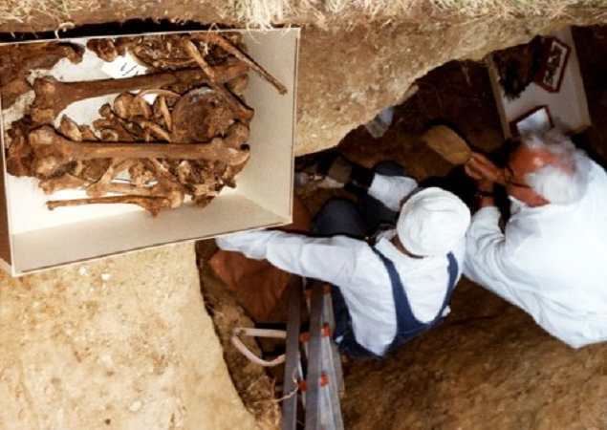
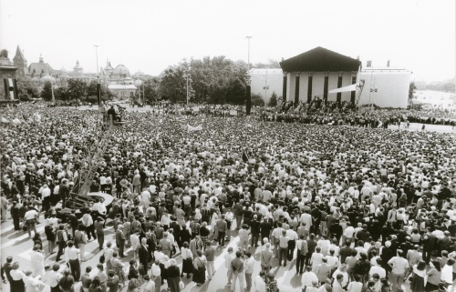
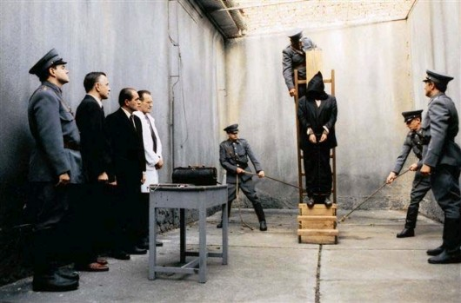
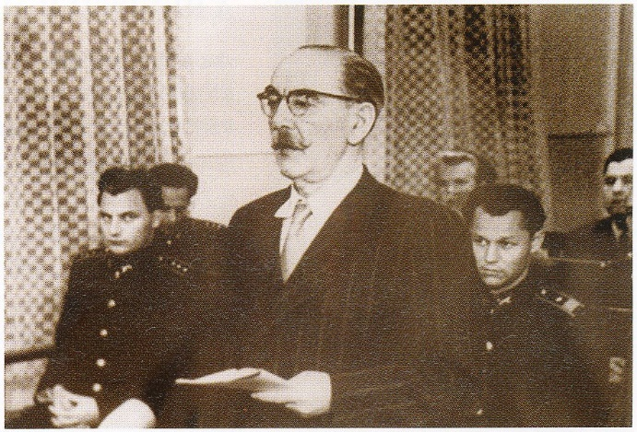
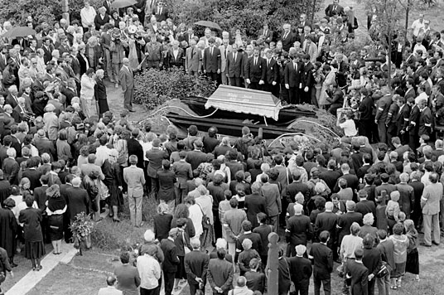
A pufajkások a forradalom számos résztvevőjét felelősségre vonták.
Áldozataikat sokszor olyan brutálisan megverték, hogy a bántalmazásba
többen bele is haltak.
Azok, akik féltek a hatalom bosszújától, vagy egyszerűen csak nem akartak többé diktatúrában élni, tömegesen távoztak Nyugatra Ausztrián és Jugoszlávián keresztül.
Néhány hét alatt körülbelül 200 ezer ember hagyta el az országot.
Nagy Imre a bíróság előtt.
,,Az ítéletet igazságtalannak tartom.
A magyar nép majd felment a súlyos vádak alól. Kegyelmet nem kérek." mondta az ítélet után.
1958. június 16-án felakasztották.
A rendszerváltás idején a 80-as évek végén
megkeresték a néhai miniszterelnök sírját
és 1989. június 16-án óriási tömeg
elött újra temették másik három
1956-os mártírral együtt.

Slide 6
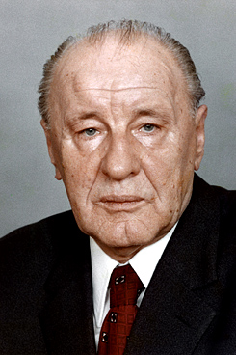
Hamarosan megkezdődtek a letartóztatások és a perek, amelyek elsősorban a megtorlást és az elrettentést szolgálták.
Ezek az eljárások ugyanolyan törvénytelenek voltak, mint a Rákosi-diktatúra perei.
Eltérés volt azonban, hogy Kádár csak azokra sújtott le, akik valóban veszélyt jelentettek kormányára.
A legsúlyosabb ítéleteket a fegyveres felkelők kapták: őket többnyire kivégezték.
Holttestüket titokban földelték el, megtagadva tőlük még a végtisztességet is.
Sok más politikai vezető pedig súlyos börtönbüntetést kapott.
Éveken át folyamatosan működött a ,,pergyár”.
Összesen huszonkétezer embert ítéltek el, többszáz főt pedig kivégeztek.
Kádár János
(1912 – 1989)
magyar kommunista politikus.
Kádár a 20. századi magyar történelem egyik meghatározó alakja.
Személye és a nevéhez köthető politika, a kádárizmus
(avagy „gulyáskommunizmus”)
ma is éles viták tárgya Magyarországon

Slide 7
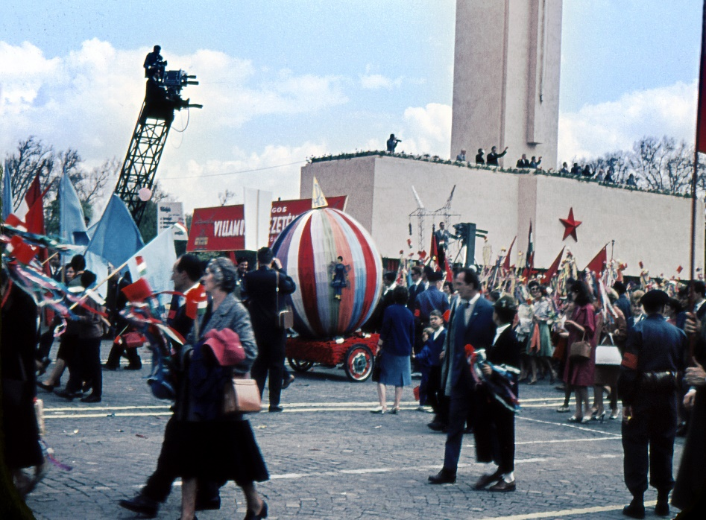
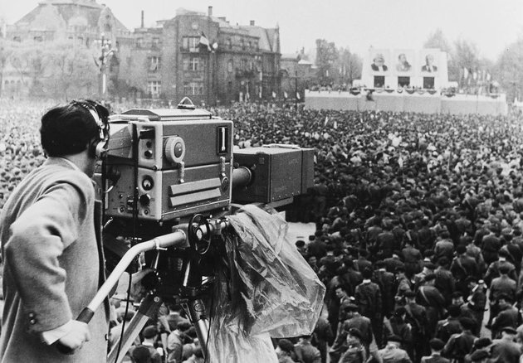
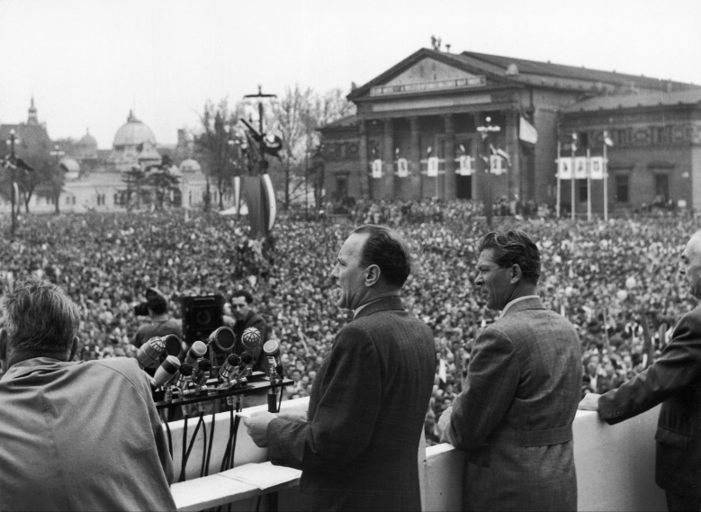
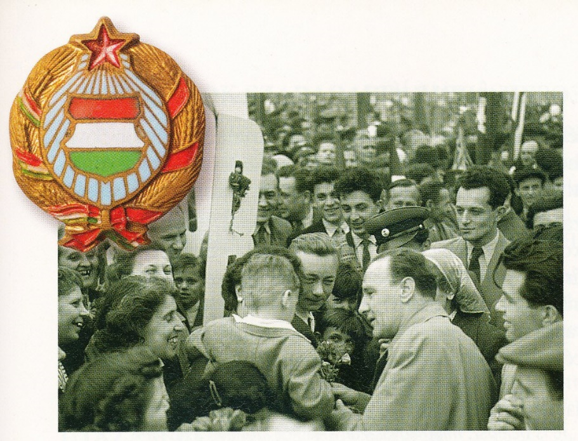
A társadalom megtörése
A megtorlás nagymértékű volt ugyan, de a társadalom zömét nem érintette.
Sőt, Kádár tudatosan arra törekedett, hogy a többséget gyorsan maga mellé állítsa. Intézkedéseivel kifejezésre juttatta, hogy a rendszer elfogadásáért cserébe anyagi jólétet, folyamatosan emelkedő életszínvonalat biztosít.
Megemelték például a béreket, csökkentették az árakat. A mezőgazdaságban eltörölték a beszolgáltatási rendszert.
Ezen a napon közvetített az MTV
először a felvonulásról.
Mindezek hatására már 1957. május 1-jét is sikerült látványos felvonulással
„rendbontások” nélkül ünnepelni.
A termelőszövetkezetek zöme 1956 végén felbomlott. Rákosihoz hasonlóan Kádár is meghirdette a kollektivizálás programját. Néhány év alatt sikerült a parasztokat a szövetkezetekbe kényszerítenie.
Mindez azonban nem olyan brutális eszközökkel történt, mint Rákosi idején.
Mintha semmi nem történt
volna fél évvel 1957. május 1. elött.

Slide 8
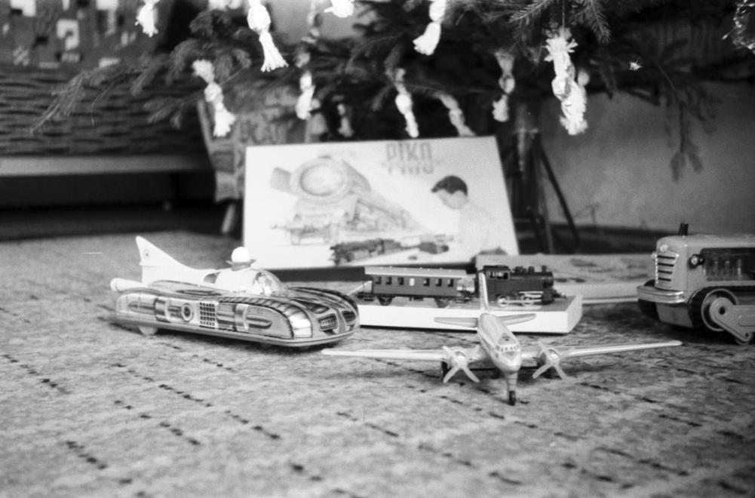
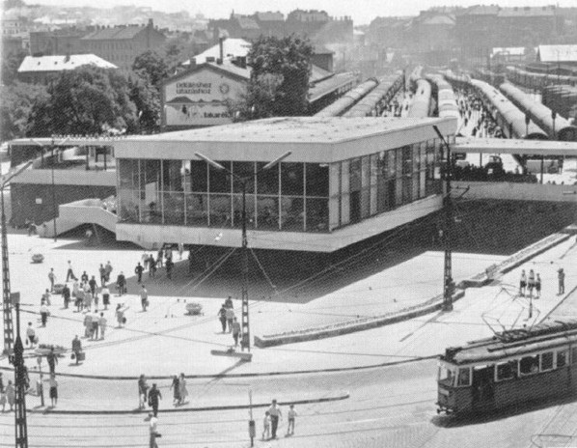
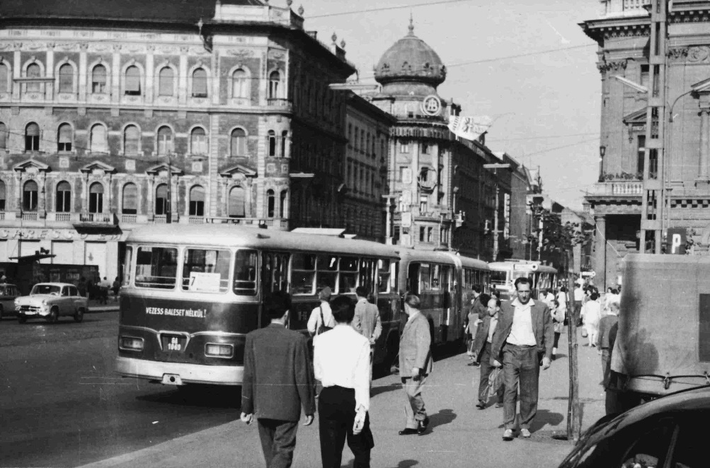
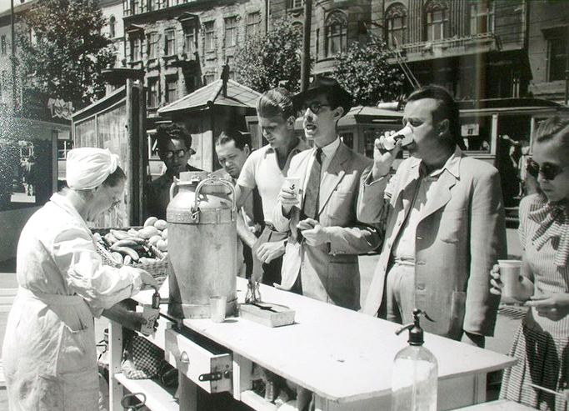
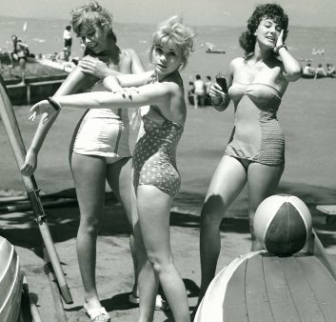
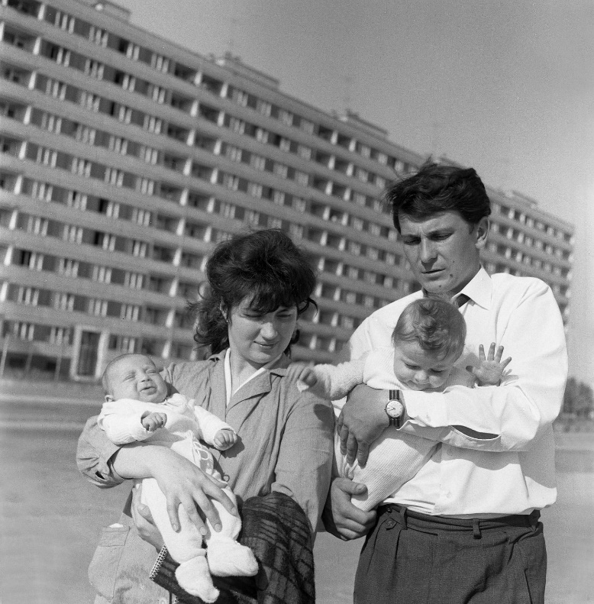
A rendszer megszilárdulása
Az 1960-as évek elején lezárult a konszolidáció folyamata.
A legtöbb 56-os elítéltet szabadlábra helyezték. E lépésével Kádár nemzetközi téren is megszilárdította helyzetét: az ENSZ is levette napirendjéről a ''magyar kérdést''.
Az MSZMP fokozatosan eltávolodott a sztálinizmustól.
Elítélő határozatot hoztak a Rákosi-korszak koncepciós pereiről.
Az MDP egykori vezetőit, Rákosit és Gerőt kizárták a pártból.
A változások jeleként azt is kimondták, hogy, „aki nincs ellenünk, az velünk van”.
Mind kevesebb szó esett a kommunizmusról, az új célkitűzés immár „a szocializmus építése” lett.
Pillanatképek az 1960-as évekből.

Slide 9
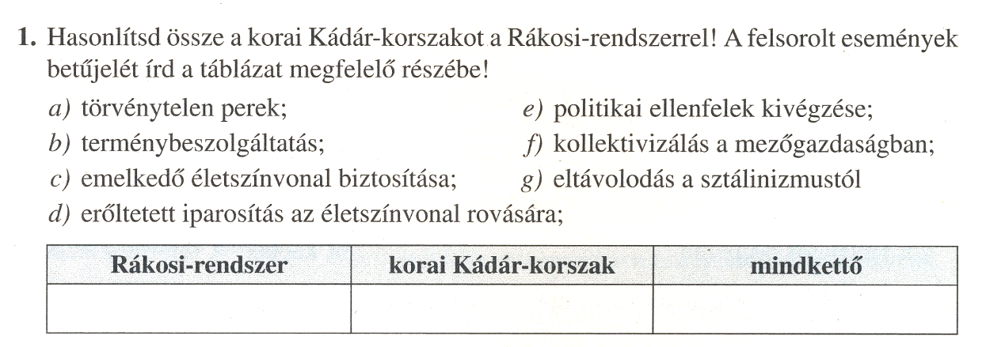
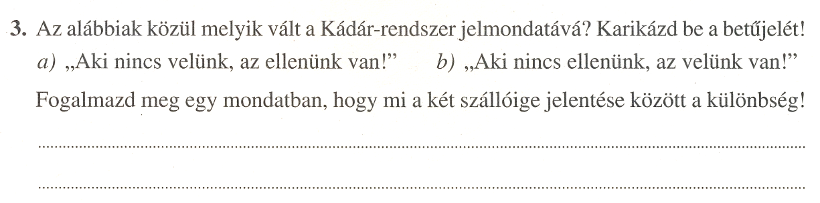
Miről is tanultunk?
a)
b)
d)
c)
g)
e)
f)
Nem ellenségeket, hanem „szövetségeseket” keres, akik segítik a
rendszer elfogadtatását, konszolidációját.

Slide 10
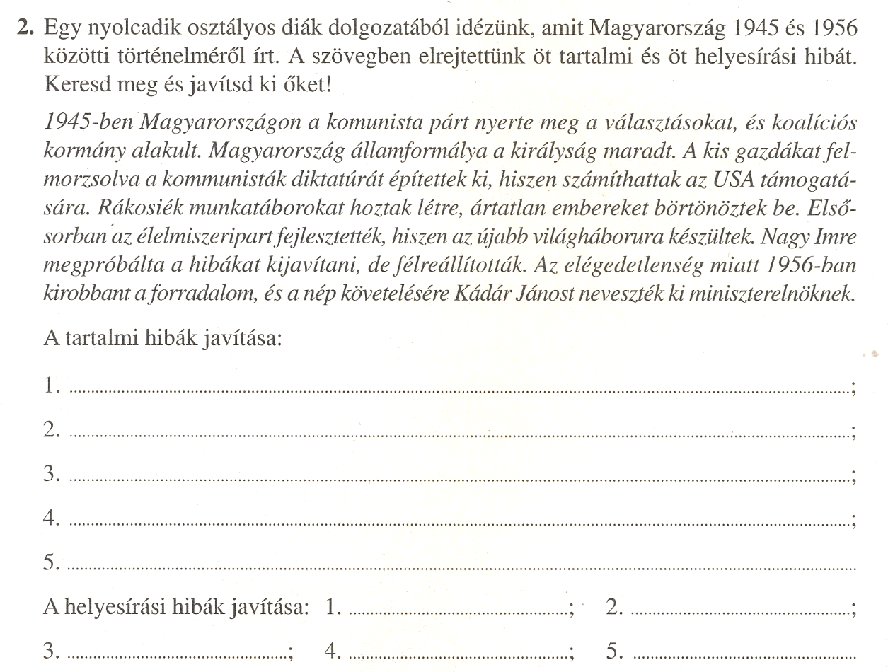
A Kisgazdapárt nyerte a választásokat.
Hazánk államformája köztársaság lett.
A Szovjetunió befolyása, megszállása alatt állt az ország.
A nehézipart és a vaskohászatot fejlesztették.
Nagy Imrét nevezték ki miniszterelnöknek.
kommunista
államformája
kisgazdákat
világháborúra
nevezték

